Slide 1

MATEMATIKA
Součet a rozdíl vektorů

Slide 2

Název projektu: Nové ICT rozvíjí matematické a odborné kompetence
Číslo projektu: CZ.1.07/1.5.00/34.0228
Název školy: Střední odborná škola Litovel, Komenského 677
Číslo materiálu: III-2-10-05_Soucet-a-rozdil-vektoru
Autor: Mgr. Stanislav Prucek
Tematický okruh: Matematika
Ročník: II.
Datum tvorby: září 2013
Autorem materiálu a všech jeho částí, není-li uvedeno jinak, je
Mgr. Stanislav Prucek

Slide 3
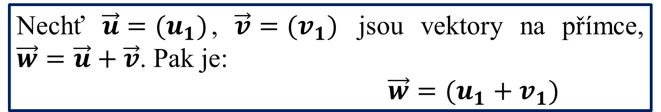
SOUČET VEKTORŮ
Součet vektorů na přímce
Nechť $\vec{u}=(u_{1})$, $\vec{v}=(v_{1})$ jsou vektory na přímce, $\vec{w}=\vec{u}+\vec{v}$. Pak je:
$\vec{w}=(u_{1}+v_{1})$
?
Určete souřadnice součtu vektorů $\vec{a}=(−4)$ a $\vec{b}=(7)$.
$\vec{a}+\vec{b}=(−4+7)=(3)$

Slide 4
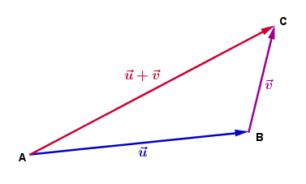
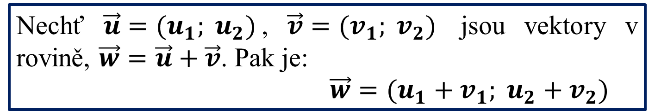
Součet vektorů v rovině
Nechť $\vec{u}=(u_{1}; u_{2})$, $\vec{v}=(v_{1}; v_{2})$ jsou vektory v rovině, $\vec{w}=\vec{u}+\vec{v}$. Pak je:
$\vec{w}=(u_{1}+v_{1}; u_{2}+v_{2})$
?
Určete souřadnice součtu vektorů $\vec{u}=(5; −4)$ a $\vec{v}=(3; 7)$.
$\vec{u}+\vec{v}=(5+3;−4+7)=(8;3)$
zpět

Slide 5

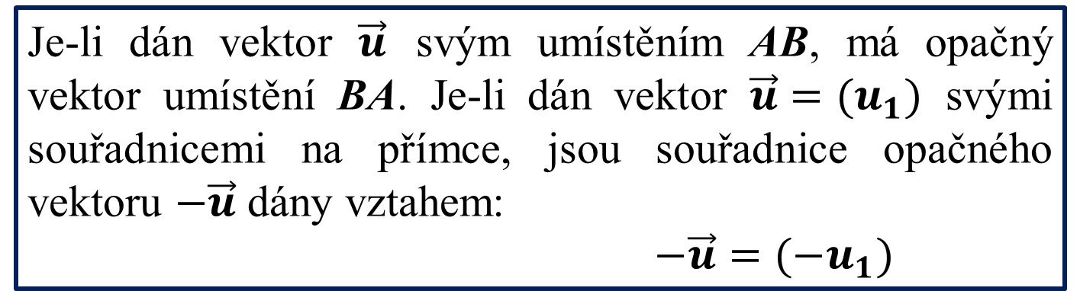
OPAČNÝ VEKTOR
Opačný vektor $−\vec{u}$ k danému nenulovému vektoru $\vec{u}$ je vektor, který má tutéž velikost, ale je s daným vektorem nesouhlasně rovnoběžný.
Opačný vektor na přímce
Je-li dán vektor $\vec{u}$ svým umístěním AB, má opačný vektor umístění BA. Je-li dán vektor $\vec{u}=(u_{1})$ svými souřadnicemi na přímce, jsou souřadnice opačného vektoru $−\vec{u}$ dány vztahem:
$−\vec{u}=(−u_{1})$
zpět

Slide 6
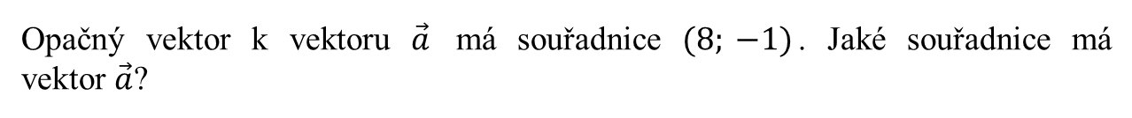
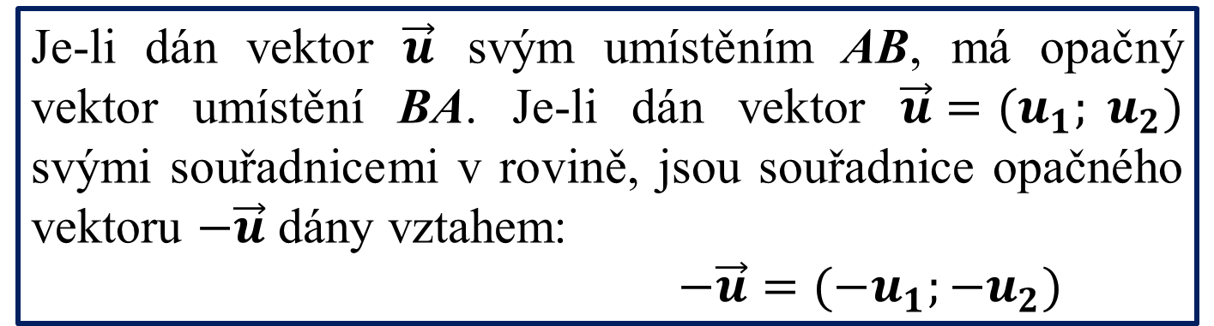
Opačný vektor v rovině
Je-li dán vektor $\vec{u}$ svým umístěním AB, má opačný vektor umístění BA. Je-li dán vektor $\vec{u}=(u_{1}; u_{2})$ svými souřadnicemi v rovině, jsou souřadnice opačného vektoru $−\vec{u}$ dány vztahem:
$−\vec{u}=(−u_{1};−u_{2})$
?
Opačný vektor k vektoru $\vec{a}$ má souřadnice $(8; −1)$. Jaké souřadnice má vektor $\vec{a}$?
$\vec{a}=(−8;1)$
zpět

Slide 7
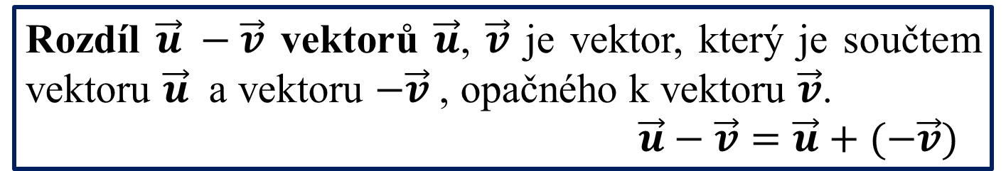

ROZDÍL VEKTORŮ
Rozdíl $\vec{u} −\vec{v}$ vektorů $\vec{u}$, $\vec{v}$ je vektor, který je součtem vektoru $\vec{u}$ a vektoru $−\vec{v}$, opačného k vektoru $\vec{v}$.
$\vec{u}−\vec{v}=\vec{u}+(−\vec{v})$
Rozdíl vektorů na přímce
Nechť $\vec{u}=(u_{1})$, $\vec{v}=(v_{1})$ jsou vektory na přímce, $\vec{w}=\vec{u}−\vec{v}$. Pak je:
$\vec{w}=(u_{1}−v_{1})$
zpět

Slide 8
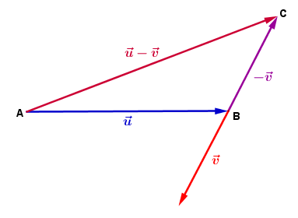

Rozdíl vektorů v rovině
Nechť $\vec{u}=(u_{1}; u_{2})$, $\vec{v}=(v_{1}; v_{2})$ jsou vektory v rovině, $\vec{w}=\vec{u}−\vec{v}$. Pak je:
$\vec{w}=(u_{1}−v_{1}; u_{2}−v_{2})$
?
Určete souřadnice rozdílu vektorů $\vec{u}=(5; −4)$ a $\vec{v}=(3; 7)$.
$\vec{u}−\vec{v}=(5−3;−4−7)=(2;−11)$
zpět

Slide 9
Anotace:
Tato prezentace slouží k výkladu Součet a rozdíl vektorů. Žáci znají vzorce pro součet a rozdíl vektorů, řeší příklady na dané téma.
Použité zdroje:
Dr. Jana Kolouchová a kol.: Matematika pro SOŠ a studijní obory SOU, 5. část, 1. vydání 1987, SPN
Doc. RNDr. František Jirásek, DrSc. a kol.: Sbírka úloh z matematiky pro SOŠ a studijní obory SOU, 2. část, 3. vydání 2000, Prometheus, ISBN 80-7196-012-8
Autorem materiálu a všech jeho částí, není-li uvedeno jinak, je
Mgr. Stanislav Prucek
zpět

